Slide 1
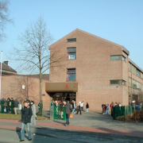
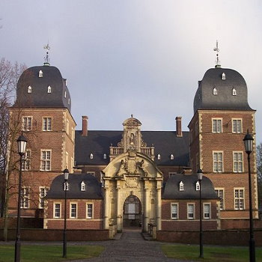
Geogebra Workshop in Ahaus

Slide 2
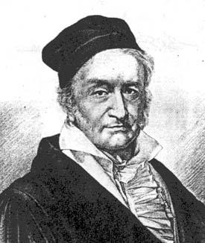
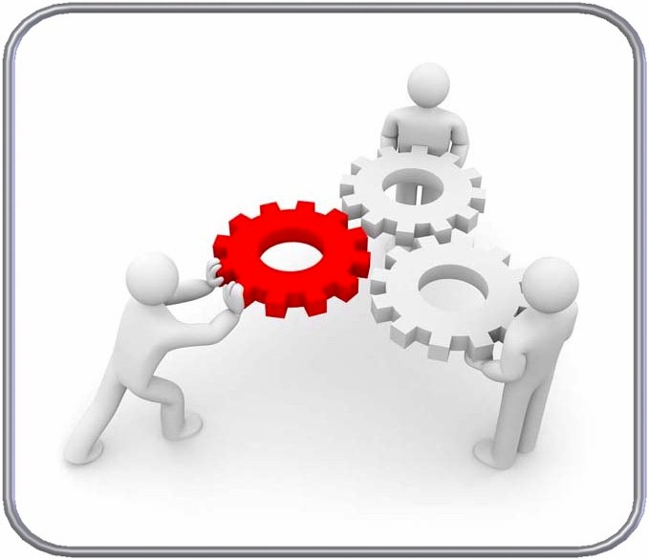
Mathematik ist ein Genuss – gerade, wenn sie unfertig ist.
Es ist nicht das Wissen,
sondern das Lernen,
nicht das Besitzen, sondern das Erwerben,
nicht das Dasein, sondern das Hinkommen,
was den größten Genuss gewährt.
Carl Friedrich Gauß, (1777 - 1855)
deutscher Mathematiker, Astronom und Physiker
Notes:
Gemeinsam macht alles mehr Spass, wir kommen ins Reden über Mathematik und den Austausch. Auch kleine Tricks und Kniffe: Strg-F und Strg-Shift-C (mit schwarzen Linien für das Koordinatensystem…)

Slide 3
Geometrie im Lehrplan
Klasse 5 | Parallele und senkrechte Geraden Kreise
Klasse 6 | Winkel benennen, messen und zeichnen
Klasse 7 | Dreieckskonstruktionen Satz des Thales
Klasse 8 | Flächeninhalt und Umfang von Kreisen Begründen mit Winkelsätzen
Klasse 9 | Berechnungen mit Pythagoras und Trigonometrischen Funktionen
Oberstufe | Koordinatengeometrie Tangenten / Differenzial und Integralrechnung analytische Geometrie / Abbildungsmatrizen

Slide 4
Methoden und Werkzeuge
Schon in Klasse 5/6 :
Schülerinnen und Schüler
nutzen Lineal, Geodreieck und Zirkel
nutzen Präsentationsmedien
dokumentieren ihre Arbeit
These: Geogebra sollte als Werkzeug durchgängig (in allen Jahrgangsstufen) zum Einsatz kommen
Notes:
Im Lehrplan
Tabellenkalkulation, Heuristiken usw.

Slide 5
Werkzeuge in Klasse 7/8
Schülerinnen und Schüler
nutzen mathematische Werkzeuge (Tabellenkalkulation, Geometriesoftware, Funktionenplotter)
nutzen den Taschenrechner
tragen Daten in elektronischer Form zusammen und stellen sie mithilfe einer Tabellenkalkulation dar

Slide 6
Kompetenzen in Klasse 9
Schülerinnen und Schüler
zerlegen Probleme in Teilprobleme [uvm.]
nutzen selbständig! geeignete Werkzeuge (sowohl zur Problemlösung, zur Informationsbeschaffung und zur Präsentation)

Slide 7
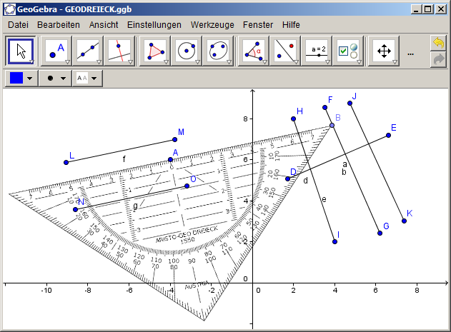
Beispiel Klasse 5
Einsatz des Geodreiecks gleichzeitig mit Geogebra

Slide 8
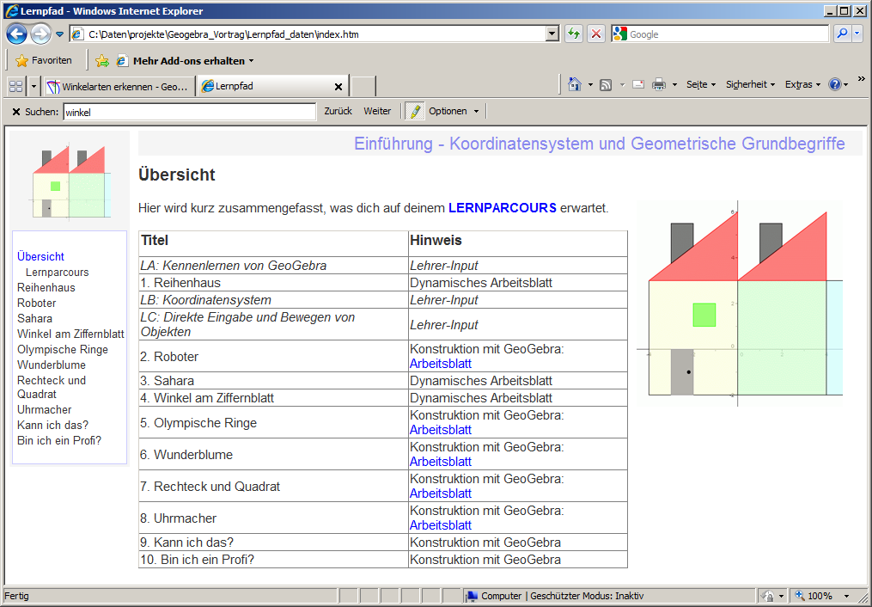
Geogebra einführen
Beispiel: Lernpfad von www.austromath.at
Notes:
01 Lernpfade

Slide 9
Lernpfade im ZUM-Wiki
Notes:
01 Lernpfade

Slide 10
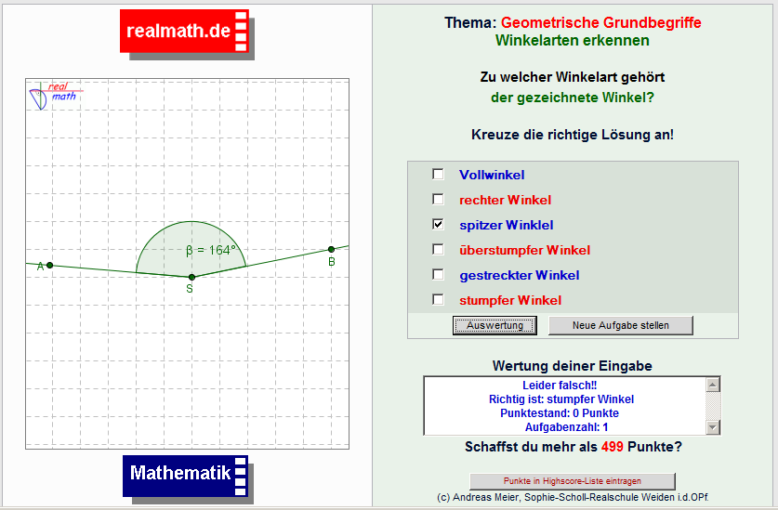
Klasse 6: Winkel messen, …
Notes:
08 Skripting
Solche Applets sind bisher schwer herzustellen gewesen. Jetzt geht es aber auch direkt in Geogebra mit Skritpting

Slide 11
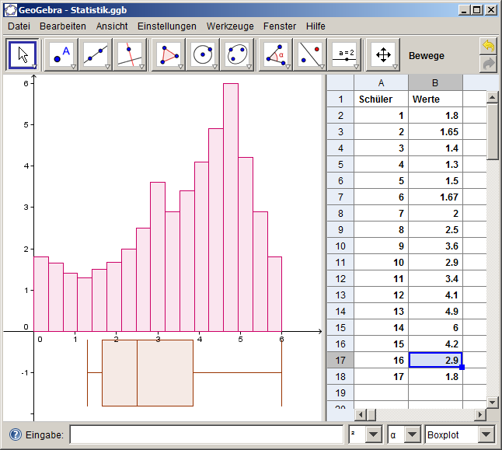
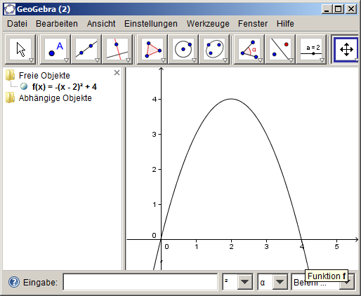
Tabellen und Funktionenplotter
Notes:
06 Funktionsplotter
Vornehmlich Funktionenplotter (Tabellen habe ich außen vor gelassen, weil mir persönlich der Einsatz sehr schwer fällt – der letzte Versuch liegt aber schon ein bisschen zurück) und hier der Einsatz in der Oberstufe

Slide 12
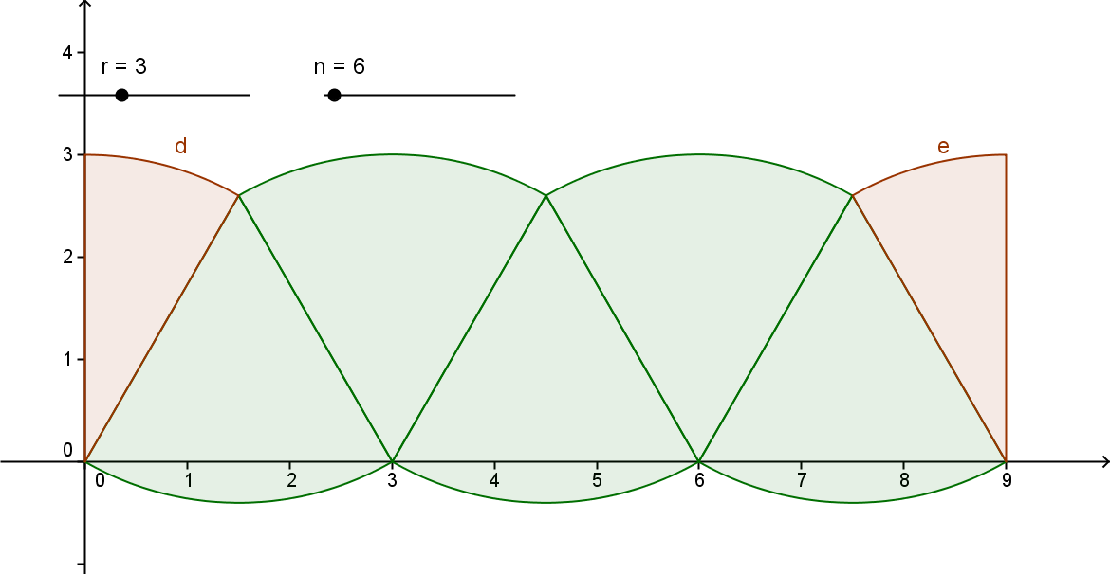
Flächeninhalt des Kreises
Geogebra als Demonstrationssoftware / Einsatz von Listen
Notes:
05 Folgen_Listen
Demonstrationssoftware / Listen

Slide 13
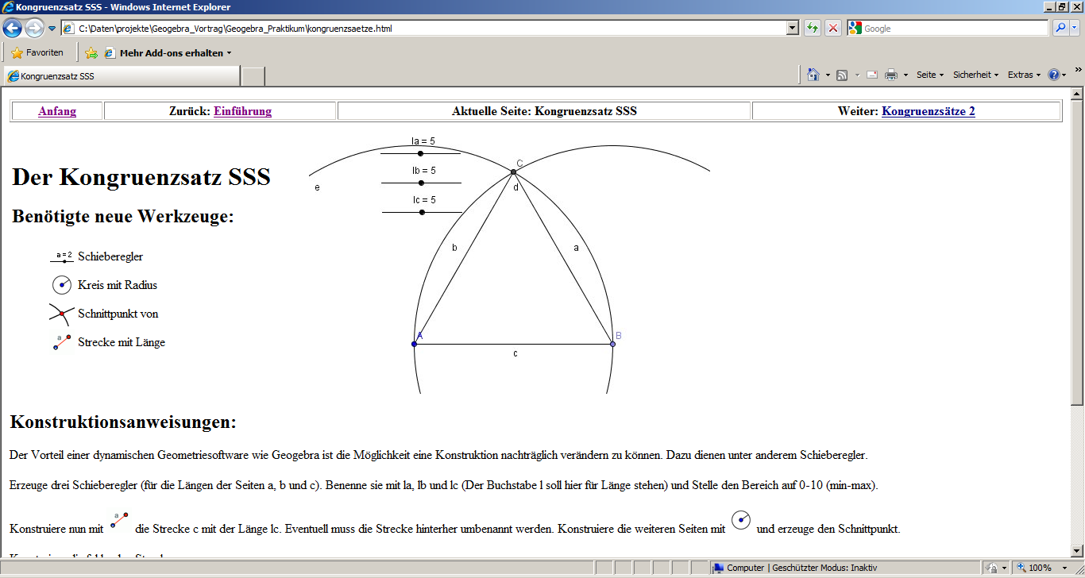
Konstruktion von Dreiecken
digitale Lernumgebung
speichern der Dateien
unterschiedliche Arbeitsgeschwindigkeit
Notes:
03 Dreieckskonstruktionen
Eigene praktische Umsetzung / Hohe Denk und Transferleistung / Strukturiertes Arbeiten / Hilfe
Kontrolle durch Vergleich mit der vorgegebenen Zeichnung
Eigene Fähigkeiten und Fertigkeiten – hohe Flexibilität – ein solches Angebot wächst mit der Nutzung

Slide 14
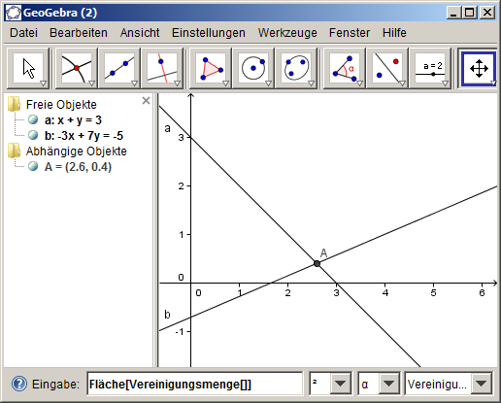
Arithmetik und Algebra !
Schülerinnen und Schüler lösen lineare
Gleichungen und Gleichungssysteme
(sowohl grafisch als auch algebraisch)
Notes:
09 CAS-System

Slide 15
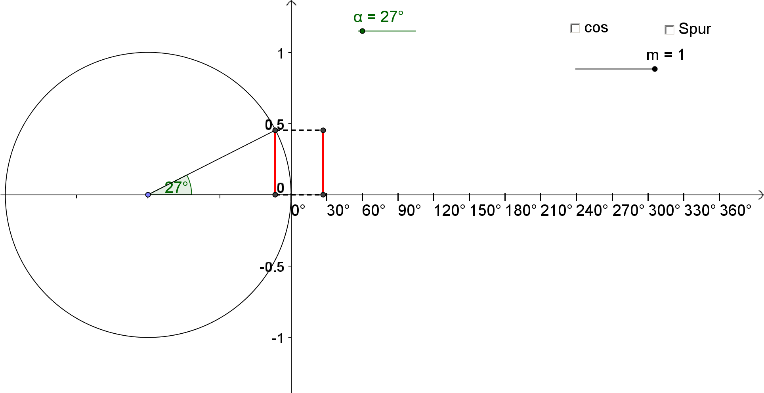
Visualisierungsbsp. Einheitskreis
Notes:
04 Visualisierung
Genutzte Funktion auch Prima für die Darstellung des Ableitungsbegriffs
Pythagoras oder ähnliches auch gut Vorstellbar

Slide 16
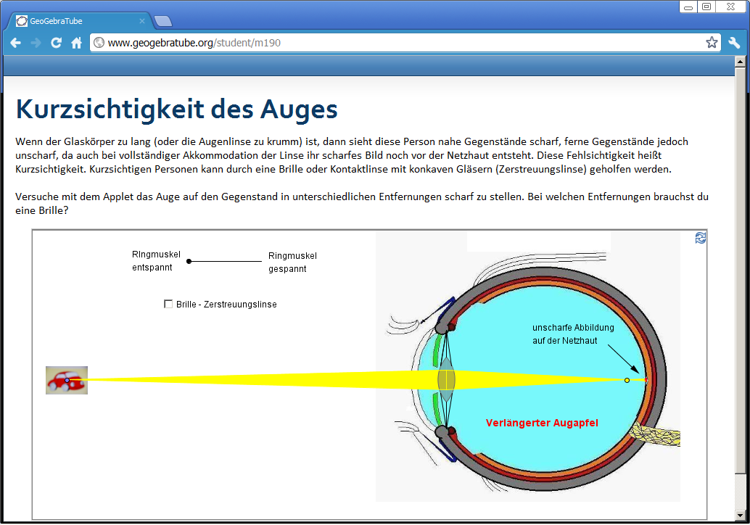
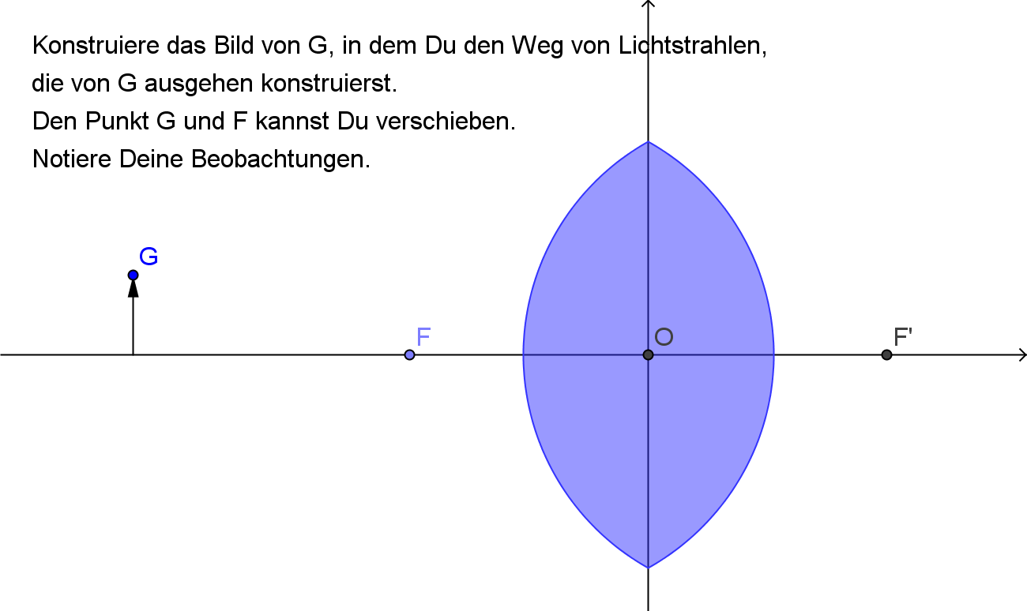
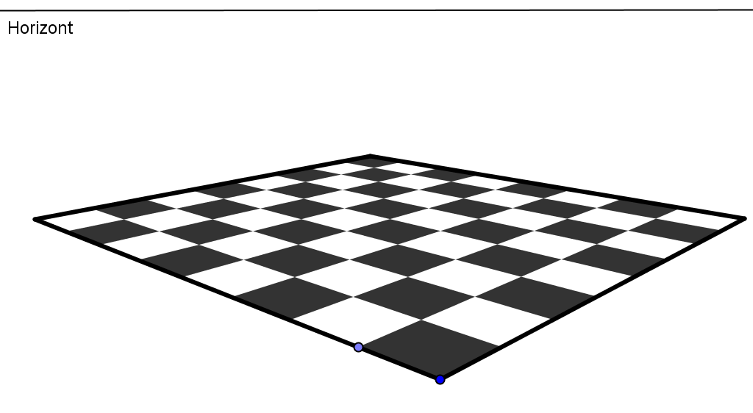
Visualisierungen________
Biologie
Physik
Kunst
Notes:
04 Visualisierungen
Physik: Interferenz von Schallwellen, Erdkunde: Höhenprofile,

Slide 17
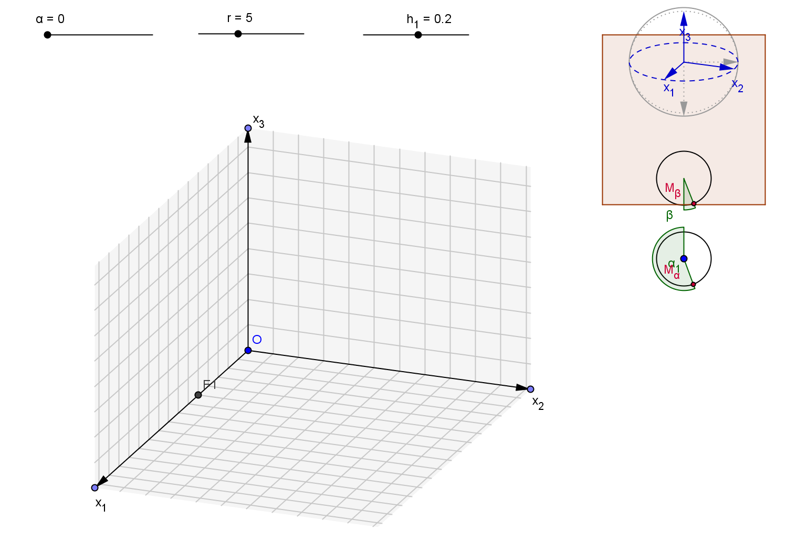
Vektoralgebra – 3d
Notes:
02 3d

Slide 18
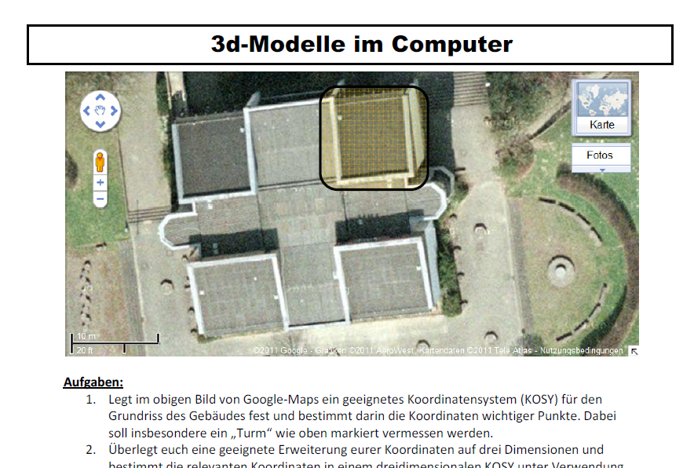
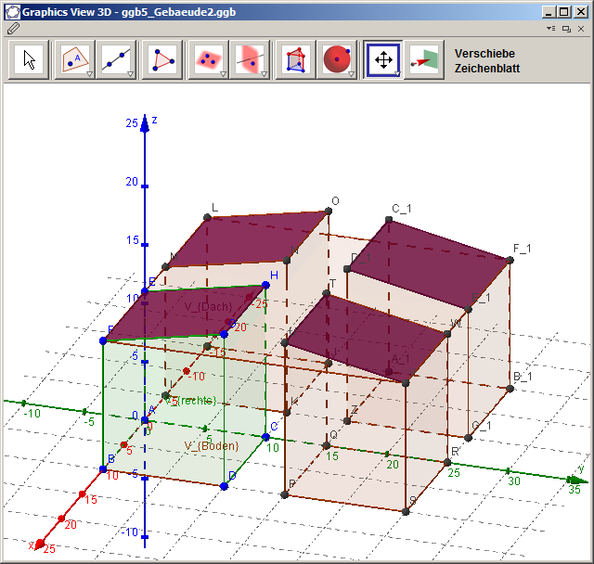
Projekt Vermessung

Slide 19
Notes:
07 Werkzeuge

Slide 20
Übersicht
Nr | Titel | Schwierigkeit
01 | Lernpfade (Einstieg und Selbsterstellen) | /
02 | Geogebra 3d
03 | Dreieckskonstruktionen
04 | Demonstration / Visualisierung | (individuell)
05 | Folgen und Listen
06 | Funktionsplotter
07 | Werkzeuge
08 | Skripting
09 | Arithmetik mit CAS und Algebra-Fenster

